Slide 1
RISPOSTE TOSSICHE DEL FEGATO
I danni epatici indotti dai prodotti chimici sono stati riconosciuti come problema tossicologico già da un centinaio di anni. Già attorno agli anni '40 si sono studiati negli animali da laboratorio le lesioni epatiche prodotte da tetracloruro di carbonio e cloroformio. Durante questo periodo si è anche riconosciuta la correlazione esistente fra cirrosi epatica ed eccessivo consumo di alcool.
La frequenza con cui il fegato risulta l'organo bersaglio delle sostanze tossiche si deve a vari fattori:
L'assunzione della maggior parte delle sostanze esogene si verifica attraverso la via gastro-enterica e quindi, dopo assorbimento, i prodotti arrivano al fegato attraverso il sistema venoso portale.
Il fegato inoltre è ricco di siti di legame e di enzimi capaci di metabolizzare gli xenobiotici. Questi enzimi talora possono "attivare" le sostanze con formazione di metaboliti direttamente responsabili di danno locale (epossidi, metaboliti dell'allotano e del paracetamolo)

Slide 2
Ci si è resi conto molto presto anche che il cosiddetto “danno epatico” non è in realtà una singola entità e che la lesione osservata dipende non solamente dall'agente chimico coinvolto, ma anche dal periodo di esposizione.
Dopo un'ESPOSIZIONE ACUTA ad un agente epatotossico si possono osservare solitamente:
. un accumulo di lipidi negli epatociti (steatosi)
. disfunzioni epato-biliari
. eventualmente comparsa di processi degenerativi che portano a morte le cellule (necrosi cellulare). Il processo necrotico può interessare piccoli gruppi isolati di cellule parenchimali (necrosi focale), gruppi di cellule collocate in zone (necrosi centro-lobulare, midzonale, periportale) o virtualmente tutte le cellule entro un lobulo epatico (necrosi massiva).
Per completezza si potrebbe parlare anche della possibilità di lesioni a carico dei vasi epatici quali trombosi venose in giovani donne dove sembrano essere coinvolti i contracettivi orali.

Slide 3
Le lesioni tossiche del fegato sono spesso centrolobulari (zona che circonda la vena centrale del lobulo) in quanto in questa zona il contenuto in citocromo P450 è relativamente elevato, mentre la concentrazione di alcuni importanti fattori di difesa (glutatione) è piuttosto bassa.
Il risultato di una ESPOSIZIONE CRONICA si ritiene invece che siano cirrosi o neoplasie epatiche.
Alcune forme di danno epatico sono state trovate essere reversibili, mentre altre risultano in una permanente degenerazione dell'organo. Anche la mortalità associata alle varie forme di danno epatico è variabile.
Come già accennato, il fegato è il principale sito, anche se non l'unico, della trasformazione metabolica dei farmaci e di altri composti estranei all'organismo. Queste reazioni sono mediate dagli enzimi microsomiali situati sul reticolo endoplasmico liscio delle cellule epatiche. [I microsomi originano dal reticolo endoplasmico liscio quando le cellule vengono omogeneizzate e frazionate]

Slide 4
La somministrazione di sostanze chimiche può risultare in:
Interferenza con apporto epatico di bilirubina, sua coniugazione ed eliminazione
Colelitiasi
Reazioni epatotossiche dose dipendenti
Reazioni epatotossiche dose indipendenti
  Danno epatocellulare diffuso
  Epatite Colestatica
Epatiti croniche
Tumori epatici

Slide 5
RISPOSTE TOSSICHE DEL FEGATO
Fegato organo bersaglio ⇨primo passaggio sostanze assunte per os
⇨ possibile attivazione a metaboliti tossici
Danno epatico ⇨ varietà di processi coinvolti
⇨legato a natura dell'agente e durata esposizione
Esposizione acuta ⇨ accumulo di lipidi negli epatociti
 disfunzioni epato-biliari
 eventualmente processi degenerativi da cui
 necrosi cellulare ⇨ focale
⇨ centro-lobulare, midzonale, periportale
⇨ massiva
Esposizione cronica ⇨ cirrosi
⇨neoplasie

Slide 6
INTERFERENZA CON ASSUNZIONE, CONIUGAZIONE ED ESCREZIONE EPATICA DELLA BILIRUBINA
Fra le molteplici funzioni del fegato vi è quella di secernere la bile, che viene successivamente accumulata nella cistifellea. Qui viene concentrata sino a 10 volte per assorbimento di acqua e sali. La bile proveniente dalla cistifellea è un liquido marrone scuro o verde-marrone i cui principali componenti lipidici sono colesterolo, acidi grassi e lecitina, che vengono mantenuti in soluzione dai sali biliari, oltre ad enzimi (fosfatasi alcalina). Il colore della bile è quasi interamente dovuto ai coniugati della bilirubina provenienti dal metabolismo delle porfirine.
A: FORMAZIONE DEI PIGMENTI BILIARI DALL'EME E LORO METABOLISMO
Nell'uomo la produzione di bilirubina è di 250-350 mg al giorno. la maggior parte di essa proviene dall'emoglobina liberata dagli eritrociti invecchiati (tempo di vita medio 120 giorni), che vengono rimossi dal circolo dal sistema reticolo-endoteliale.

Slide 7
La formazione di bilirubina avviene appunto nel sistema reticolo-endoteliale, soprattutto della milza, ma anche del fegato e del midollo osseo per catabolismo dell'eme con apertura dell'anello tetrapirrolico dell'eme e produzione prima della biliverdina e poi della bilirubina.
La bilirubina viene versata nel sangue dove si lega alle albumine plasmatiche e solo una piccola parte si trova libera nel sangue. Tale complesso albumina-bilirubina è in grado di passare liberamente dal plasma ai liquidi interstiziali, ma non è in grado di penetrare nelle cellule, mentre la bilirubina non legata alle albumine penetra con facilità nel compartimento cellulare.
Successivamente viene assunta dagli epatociti a livello dei sinusoidi mediante un processo attivo che coinvolge specifiche proteine di trasporto: queste specifiche proteine che trasportano la bilirubina sono chiamate Y e Z e competono con i siti di legame specifici della bilirubina sulle albumine.

Slide 8
La bilirubina, una volta assunta dagli epatociti, viene coniugata con 1 o 2 molecole di acido glicuronico a livello dei microsomi con una reazione catalizzata dalla glicuroniltransferasi che trasferisce una o due molecole di acido glicuronico dal substrato donatore, acido uridin-difosfo-glicuronico (UDPGA), alla bilirubina.
I glicuronilconiugati sono secreti nei canalicoli biliari e di qui passano, attraverso i dotti biliari, alla cistifellea e quindi all'intestino.
I coniugati della bilirubina sono idrolizzati nell'intestino da glicuronidasi e la bilirubina viene ridotta dagli enzimi dei batteri intestinali a stercobilinogeno, successivamente ossidato a stercobilina ed eliminata con le feci ed a urobilinogeno, trasformato quindi in urobilina ed escreta nell'urina. In parte la bilirubina viene riassorbita dall'intestino e riciclata attraverso il fegato.

Slide 9
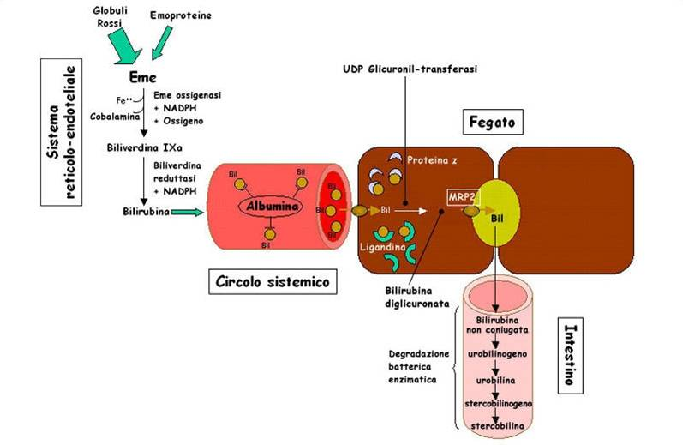

Slide 10
La bilirubina non coniugata (bilirubinemia indiretta) è relativamente insolubile in soluzione acquosa e quindi nel sangue è trasportata saldamente legata alle albumine.
La bilirubina coniugata (bilirubinemia diretta) è solubile in acqua e passa facilmente nell'ultrafiltrato da cui però viene riassorbita a livello tubulare; di conseguenza questa forma non è normalmente presente nell'urina a meno che il livello plasmatico non superi i 15 μg/ml
La bile svolge un ruolo essenziale per l'adeguata digestione dei lipidi introdotti con l'alimentazione; tampona inoltre l'acidità del chimo gastrico, stimola la peristalsi intestinale ed esercita un'azione antisettica nei confronti della flora batterica, inibendo i fenomeni putrefattivi.
Attraverso la bile vengono allontanati dall'organismo anche sostanze tossiche, di origine farmacologica ed altre ancora di natura endogena (ormoni tiroidei, estrogeni, colesterolo ecc.).

Slide 11
B: DISORDINI DEL METABOLISMO DELLA BILIRUBINA
Quando la bilirubina nel plasma supera i 20 μg/ml, essa impartisce un colore giallo alla pelle ed alla sclera dell'occhio. Questo segno viene chiamato itterizia o ittero. Vi sono diverse classificazioni dell'itterizia.
In base ai meccanismi di formazione si possono identificare 3 tipi di itterizia: emolitica, ostruttiva o colestatica ed epatogena. L'eziologia può essere varia: ci possono essere cause ereditarie oppure possono essere dovute a farmaci o ad infezioni.
Si può parlare quindi di:
. Ittero pre-epatico
. Ittero epatocellulare
. Ittero epatogeno
I farmaci possono interferire con il metabolismo della bilirubina in un qualunque punto, dalla sua sintesi nel reticolo-endotelio alla sua escrezione.

Slide 12
ITTERO PRE-EPATICO
Quando la velocità di distruzione degli eritrociti aumenta, la velocità di produzione della bilirubina può superare la capacità del fegato di assumerla per formare i glicuronide-coniugati e quindi possiamo avere una IPERBILIRUBINEMIA INDIRETTA (cioè non coniugata); l'entità di questa iperbilirubinemia sarà dipendente ovviamente sia dall'entità dell'anemia, sia dalla funzionalità del fegato di captare e coniugare la bilirubina.
Questo tipo di ittero è frequentemente associato all'anemia emolitica, ma può essere legato anche ad altre forme di anemie e alla talassemia.
1. Si parla pertanto di ittero emolitico, forma morbosa che può essere provocata anche da alcuni farmaci specie in caso di carenza di glucosio-6-fosfato-deidrogenasi.
Un aumento della velocità di distruzione degli eritrociti può essere indotta da vari farmaci ed ha come conseguenza la formazione di un maggior carico di bilirubina per gli epatociti

Slide 13
2. L'ittero pre-epatico può però essere causato anche da interferenze con la FORMAZIONE DEL LEGAME ALBUMINA-BILIRUBINA.
Si deve ricordare che la bilirubina non coniugata è relativamente insolubile in soluzione acquosa e quindi nel sangue è saldamente legata alle albumine.
La bilirubina però può essere spostata da tali siti di legame anche da farmaci debolmente acidi (salicilati, sulfonamidi), di conseguenza si ha un aumento della concentrazione di bilirubina libera nel plasma e quindi un incremento della sua assunzione nei tessuti.
Altrettanto un ittero può verificarsi per una carente presenza di
albumine nel sangue, conseguente a vari fattori.
3. L'ittero neonatale è sostenuto da un lato dall'aumentata sintesi di bilirubina indiretta e dall'altro dall'ancor poco efficace attività degli enzimi epatici destinati al suo metabolismo

Slide 14
1. Questo tipo di ittero è frequentemente associato all'anemia emolitica, ma può essere legato anche ad altre forme di anemie e alla talassemia. Si parla pertanto di ittero emolitico, forma morbosa che può essere provocata anche da alcuni farmaci specie in caso di carenza di glucosio-6-fosfato-deidrogenasi.
Un aumento della velocità di distruzione degli eritrociti può essere indotta da vari farmaci ed ha come conseguenza la formazione di un maggior carico di bilirubina per gli epatociti .
2. La bilirubina però può essere spostata da tali siti di legame anche da farmaci debolmente acidi (salicilati, sulfonamidi), di conseguenza si ha un aumento della concentrazione di bilirubina libera nel plasma e quindi un incremento della sua assunzione nei tessuti.
Altrettanto un ittero può verificarsi per una carente presenza di
albumine nel sangue, conseguente a vari fattori.
3. L'ittero neonatale è sostenuto da un lato dall'aumentata sintesi di bilirubina indiretta e dall'altro dall'ancor poco efficace attività degli enzimi epatici destinati al suo metabolismo

Slide 15
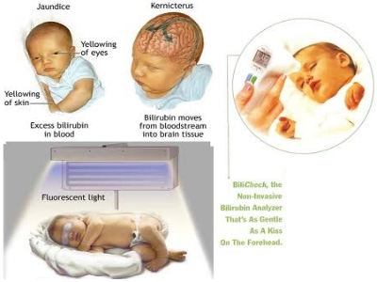
Non a caso, al momento della nascita, i polmoni del piccolo hanno iniziato a funzionare e la disponibilità di ossigeno è maggiore rispetto all'ambiente uterino, molti globuli rossi invecchiati e soprannumerari non hanno ragione di esistere; dopo la nascita, la milza si fa quindi carico di smaltire tale eccesso, producendo ingenti quantità di bilirubina indiretta che si accumulano nei tessuti. L'ittero cutaneo del neonato, in particolare, si manifesta quando tale pigmento raggiunge e supera concentrazioni di 5/6 mg su 100 ml di sangue. Tra i più comuni fattori di rischio per l'ittero neonatale ricordiamo: prematurità, diabete gestazionale, asfissia durante il parto, ipossia, ipoglicemia, acidosi, policitemia, altitudine, disidratazione, grossi ematomi e familiarità per l'ittero (genitori, fratelli o sorelle del bambino che hanno avuto in passato livelli di bilirubina elevati, tali da richiedere il trattamento con fototerapia).

Slide 16
Ittero pre-epatico
  Aumentata velocità di distruzione eritrociti
  ⇨ maggiore bilirubina plasmatica
Maggiore bilirubina libera nel plasma se:
*superata capacità di captazione epatica
*superata capacita’ di legame con albumine
Iperbilirubinemia indiretta ⇨ ittero
*Ittero emolitico
  *Interferenze nella formazione del legame albumina-bilirubina
⇨
Spostamento dal legame con albumine da farmaci debolmente acidi

Slide 17
ITTERO EPATOCELLULARE
Questa forma di ittero può essere legata a molte cause, come ad esempio:
Difetto nella captazione e trasporto della bilirubina nel fegato (Sindrome di Gilbert in cui c'è anche un difetto nella glicuronil-transferasi, 7-8% della popolazione, benigna)
Difetto nella funzionalità della glicuronil-transferasi (deficit parziale o totale dell'enzima) (Sindrome di Crigler Najjar, molto rara e grave la I forma)
Tendenza a sindromi colestatiche a varia origine
ES: La rifampicina determina un aumento della bilirubina non coniugata (indiretta) nel sangue impedendo l'attraversamento della membrana dell'epatocita da parte della bilirubina.
L'acido flavaspidico [principio attivo dell'estratto di felce maschio](vecchio antielmintico) inibisce selettivamente il legame fra bilirubina e proteina Z di trasporto.

Slide 18
Una particolare e frequente causa di ittero epato-cellulare consiste nelle alterazioni del trasporto biliare intraepatico dei bilirubin-glucuronidi.
Quando il flusso della bile viene ostacolato per varie cause, i coniugati bilirubina-glicuronide diffondono all'esterno o si versano nel sangue da rotture dei canalicoli e vengono escreti con l'urina. Si parla in questo caso di ITTERO OSTRUTTIVO o COLESTATICO.
L'ostruzione al flusso biliare può derivare dalla pressione di un tumore, dall'occlusione dei dotti per calcoli biliari o da una lesione intraepatica dei canalicoli (clorpromazina).
In caso di ittero colestatico aumentano i livelli plasmatici di BILIRUBINA CONIUGATA (IPERBILIRUBINEMIA diretta), di fosfatasi alcalina, colesterolo, e sali biliari [questi ultimi forse responsabili del forte prurito che si manifesta in questa situazione].
I farmaci che interferiscono con questo processo producono appunto la sindrome dell'ittero colestatico; essi sono principalmente i C19-norsteroidi, eventualmente sostituiti in C17, e la clorpromazina ed il PAS.

Slide 19
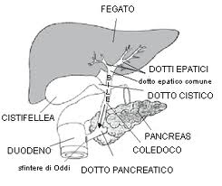

Slide 20
In genere l'ittero da PAS (ac. p-aminosalicilico) è semplicemente di tipo colestatico, mentre reazioni miste colestatiche e epatitiche si possono avere con altri antitubercolari quali pirazinamide, etionamide e cicloserina.
Una classe di steroidi che tende particolarmente a dare ittero è rappresentata dai 19-norsteroidi; in aggiunta la sostituzione in posizione 17 con un gruppo alchilico aumenta grandemente il potenziale colestatico di queste sostanze.
Gli agenti androgeni ed anabolizzanti con sostituzione alfa alchilica in C17 di un nucleo tipo testosterone producono molto frequentemente ittero colestatico dopo 2 - 5 mesi di cura solitamente preceduto da malessere, anoressia, nausea e prurito, specie se usati a dosi alte come può verificarsi nella terapia di tumori mammari.

Slide 21
Anche la clorpromazina ed altre fenotiazine possono dare un quadro simile all'ittero ostruttivo (forse per rottura canalicoli biliari) con aumento della bilirubinemia diretta e della fosfatasi alcalina (componente della bile) dopo circa 4 settimane di trattamento, ma l'ittero ostruttivo può verificarsi anche dopo un singolo trattamento (forse su base allergica).
Il recupero dopo sospensione del trattamento è in genere completo, talora si verifica anche continuando il trattamento; tuttavia circa il 40% dei pazienti che avevano risposto con un ittero ostruttivo reagiscono nella stessa maniera se il trattamento viene ripreso dopo un periodo di sospensione.
Anche una forma farmaceutica dell'eritromicina, l'estolato o propionil-lauril solfato, tipicamente è responsabile di ittero colestatico (anche su base allergica).
ITTERO EPATOGENO
Questo tipo di ittero è dovuto al danno subito dagli epatociti come si verifica nell'epatite virale o nell'epatite indotta da farmaci, oppure nella perdita di epatociti da cirrosi.

Slide 22
Ittero epatocellulare
*ridotta captazione epatica (Sindrome di Gilbert)
  Rifampicina: impedito attraversamento membrana
  Acido flavaspidico: impedito legame bilirubina – proteina Z
*ridotta funzionalità della glicuronil-transferasi (Sindrome di Crigler Najjar)
  Novobiocina: inibizione della glicuronil-transferasi
  Epatiti
  Cirrosi
*Sindromi colestatiche
  Ostacoli nel flusso biliare (tumori, occlusione dei dotti, lesione canalicoli)
  Ittero ostruttivo o colestatico
  19-norsteroidi-17-alchil-sostituiti
  Pirazinamide-PAS-Cicloserina-Etionamide
  Fenotiazine
  Eritromicina estolato.

Slide 23
COLELITIASI O CALCOLI BILIARI
La colelitiasi è una condizione patologica molto diffusa. In Italia la calcolosi biliare interessa circa il 15% degli ultraquarantenni e colpisce prevalentemente le donne che ne sono affette in misura quadrupla rispetto agli uomini. Analoghi dati si hanno anche per altri paesi europei e superiori per America del Nord.
Si tratta di concrezioni cristalline e possono essere di 3 tipi:
1. calcoli di colesterolo: sono presenti circa nel 10% della popolazione, sono 2 volte più frequenti nelle donne e sono più frequenti nell'obeso che nel magro. Si formano lentamente e quindi l‘incidenza aumenta con l'età. Si formano in seguito alla precipitazione del colesterolo quando questo viene escreto con la bile in relativo eccesso rispetto agli acidi biliari ed ai fosfolipidi. Vi sono farmaci contenenti desossicolato (Deursil@, Ursobil@) che vengono utilizzati per dissolvere i calcoli di colesterolo.
2. calcoli di pigmento (rari) sono composti quasi interamente da bilirubina
3. calcoli misti (i più comuni) sono formati da strati lamellari di colesterolo, bilirubina e sali di calcio.

Slide 24
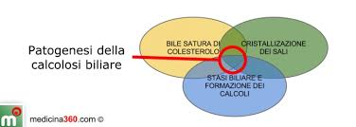
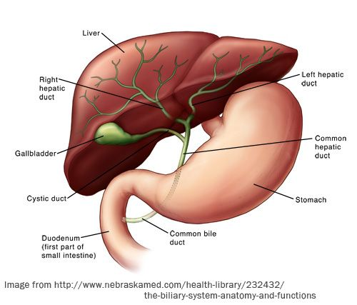
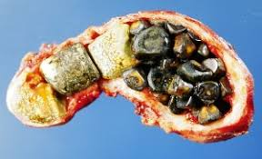

Slide 25
I calcoli biliari nell'80% dei casi risultano clinicamente silenti e sono in genere evidenziati solo ad un esame radiologico o in seguito ad ecografia. Danno disturbi solo se ostruiscono parzialmente o totalmente il flusso della bile. Se occludono il dotto provocano la contrazione della muscolatura liscia con conseguente aumento della pressione e comparsa di un dolore forte e persistente (Colica biliare).
Vi sono alcuni farmaci che sembrano aumentare le probabilità del verificarsi di calcoli biliari. E' il caso ad esempio del CLOFIBRATO (Atromidin) farmaco un tempo impiegato nel trattamento delle iperlipoproteinemie [condizioni caratterizzate da aumento di colesterolo e lipoproteine e che possono accelerare il processo arterosclerotico e quindi aumentare il rischio di fenomeni trombotici ed infartuali]. Il suo uso è associato ad una aumentata frequenza di colelitiasi. Si è visto che questo farmaco determina l'eliminazione biliare di colesterolo e quindi rende la bile sovrasatura con precipitazione di colesterolo; a ciò si aggiunge il fatto che il clofibrato diminuisce ulteriormente la solubilità del colesterolo nella bile in quanto diminuisce l'eliminazione nella bile degli acidi biliari. Tale effetto non sembra essere presente nel GEMFIBROZIL (Lopid@).

Slide 26
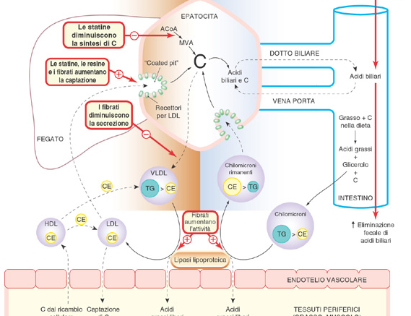
Vi sono alcuni farmaci che sembrano aumentare le probabilità del verificarsi di calcoli biliari. E' il caso ad esempio del CLOFIBRATO (Atromidin).
Il suo uso è associato ad una aumentata frequenza di colelitiasi.
Si è visto che questo farmaco determina l'eliminazione biliare di colesterolo e quindi rende la bile sovrasatura con precipitazione di colesterolo; a ciò si aggiunge il fatto che il clofibrato diminuisce ulteriormente la solubilità del colesterolo nella bile in quanto diminuisce l'eliminazione nella bile degli acidi biliari.
Tale effetto non sembra essere presente nel GEMFIBROZIL (Lopid@).
Un effetto simile con aumento della concentrazione di colesterolo nella bile e diminuzione dell'escrezione di acidi biliari è stato segnalato anche durante l'uso di CONTRACCETTIVI ORALI o della terapia ormonale sostitutiva. Tali alterazioni appaiono ritornare alla norma con la sospensione del trattamento.

Slide 27
COLELITIASI O CALCOLI BILIARI
3 tipi:
*colesterolo:
10% popolazione; > nelle donne, > nell'obeso, legati all’età
Desossicolato
*pigmento (bilirubina)
*misti (strati lamellari di colesterolo, bilirubina, sali calcio)
Conseguenze coliche biliari da occlusione del dotto biliare
ittero ostruttivo
Aumento incidenza formazione da farmaci:
Clofibrato per trattamento iperlipoproteinemie
Gemfibrozil ⇨ meglio tollerato
Contraccettivi orali
Ritorno alla norma dopo sospensione trattamento

Slide 28
REAZIONI EPATOTOSSICHE DOSE-DIPENDENTI (compresa 3° forma di ittero: epatitico)
A livello epatico si possono verificare alterazioni per cause varie, molte di queste alterazioni possono essere indotte anche da farmaci o da sostanze varie.
STEATOSI EPATICA
E' la condizione in cui il fegato presenta un eccessivo contenuto di lipidi, generalmente in quantità superiori al 5% del proprio peso. La presenza di grassi può essere dimostrata con metodi istochimici mediante oppurtuni tipi di colorazione dei tessuti.

Slide 29
ALTERAZIONI A LIVELLO DEL TESSUTO EPATICO
Steatosi:
*Acuta (Etanolo, fosforo, tetracicline)
*Cronica (Methotrexate, etanolo)
Cause diverse:
→Da dieta troppo ricca di grassi
  →Da mobilizzazione acidi grassi da adipociti per:
 stimolazione adrenergica da farmaci
 stimolazione da farmaci della midollare surrenalica
→Da ridotta eliminazione epatica di trigliceridi:
   per Interferenza sintesi b-globulina (apoproteina)(CCl4)
   Minor coniugazione trigliceridi per formare VLDL (CCl4)
   Inibizione sintesi fosfolipidi
   Alterazione processi trasporto VLDL attraverso membrana
   Blocco ossidazione mitocondriale dei lipidi (etanolo)

Slide 30
La lesione può essere acuta e/o cronica. Ad esempio etionina (antimetabilita della metionina; uso sperimentale; epatotossico e cancerogeno), fosforo (avvelenamento da fosforo possibile per ingestione di esche per topi) e tetracicline provocano lesioni di tipo acuto, etanolo può causare lesioni sia acute che croniche. Alcune sostanze causano formazione di numerose piccole goccioline di grasso nelle cellule (tetracicline), mentre altre provocano la deposizione di gocce voluminose che spostano il nucleo (etanolo).
La deposizione di grasso nelle cellule epatiche rappresenta l'effetto finale comune a molte sostanze tossiche, ma i meccanismi con cui tale fenomeno si realizza sono molteplici.
La quantità di grasso negli epatociti può aumentare molto se il metabolismo lipidico è alterato o se il contenuto in grassi della dieta è eccessivo. (Questa appare essere la principale fonte degli acidi grassi liberi nel plasma.)
Un accumulo di lipidi nel fegato può risultare da una accentuata mobilizzazione di acidi grassi liberi dal tessuto adiposo (adipociti) in cui sono immagazzinati sotto forma di trigliceridi).

Slide 31
Forse il meccanismo più comune però è rappresentato da una ridotta liberazione di trigliceridi epatici nel plasma da parte del fegato a livello dei sinusoidi epatici. Infatti gli acidi grassi liberi nel plasma sono assunti generalmente da vari tessuti: :
Da tessuti vari, specie muscoli, che utilizzano gli acidi grassi come substrati per il loro metabolismo ossidativi
Dagli adipociti nei quali gli acidi grassi vengono esterificati e conservati come trigliceridi di deposito
Dal fegato soprattutto; vi è infatti un uptake epatico notevole; nel fegato l'eccesso di acidi grassi viene esterificato a trigliceridi ed incorporato nelle lipoproteine assieme ai fosfolipidi ed a proteine specifiche. Il fegato è il principale sito di sintesi di queste lipoproteine (VLDL very low density). Tutti i componenti delle VLDL (apoproteina A, trigliceridi, fosfolipidi e colesterolo) vengono sintetizzati dagli epatociti. Le lipoproteine vengono poi formate negli epatociti a livello dell'apparato del Golgi dal quale vengono immesse nel plasma a livello dei sinusoidi epatici. Il ruolo principale delle VLDL è proprio il trasporto dei trigliceridi.

Slide 32
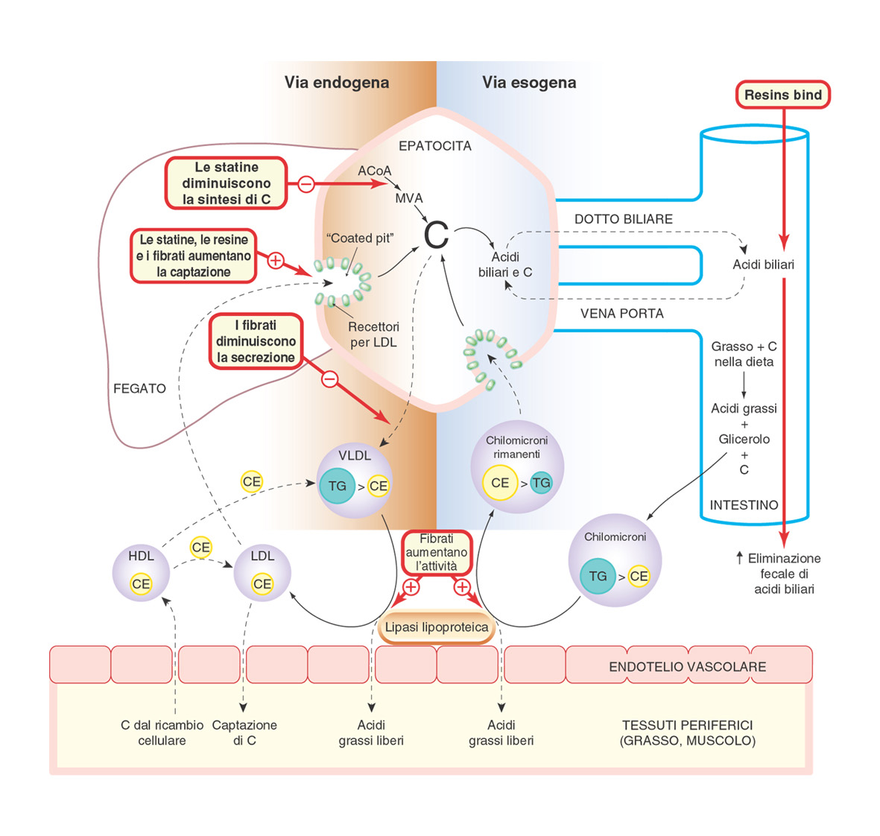

Slide 33
Tale mobilizzazione può risultare:
per stimolazione adrenergica diretta degli adipociti
*per stimolazione da parte di varie sostanze (es. nicotina: a livello del surrene la trasmissione è colinergica) ed ormoni (es. tiroxina) dell'asse ipofisi-surrene, con massiccia liberazione da parte della midollare surrenalica di adrenalina e quindi stimolazione, da parte dell'adrenalina liberata, degli adipociti con formazione di cAMP, attivazione di una lipasi e liberazione in circolo degli acidi grassi.
NB: In entrambi i casi si ha stimolazione dei recettori adrenergici di tipo ß1 posti sugli adipociti, → con conseguente produzione di AMP ciclico, → da cui attivazione di una lipasi che accelera la degradazione dei trigliceridi per formare acidi grassi liberi che vengono riversati nel sangue.

Slide 34
Nelle lipoproteine si distingue un CORE in cui vi è colesterolo esterificato e trigliceridi ed un MANTELLO formato da fosfolipidi, apoproteina A e colesterolo libero. I trigliceridi (triacilgliceroli) epatici quindi vengono secreti solo se combinati a formare una lipoproteina. Nelle intossicazioni si ha accumulo di trigliceridi nel fegato per vari meccanismi:
*interferendo con la sintesi della ß-globulina (Apoproteina A) delle lipoproteine (es. tetracloruro di carbonio e tetracicline)
*diminuendo la coniugazione dei trigliceridi con le lipoproteine (es. tetracloruro di carbonio)
*per inibizione della sintesi dei fosfolipidi stessi che sono parte essenziale delle VLDL (es. deficit di colina)
*per blocco della ossidazione dei lipidi nei mitocondri (es. etanolo) in seguito a competizione da parte dell'etanolo a livello delle ossidasi mitocondriali. (assunzione acuta etanolo sfocia in inibizione enzimatica)
I farmaci possono produrre questi effetti quando l'entità del danno non arriva a produrre necrosi degli epatociti.

Slide 35
NECROSI EPATICA
Per necrosi epatica s'intende la morte degli epatociti; può essere focale, zonale o diffusa ed ha in genere le caratteristiche di una lesione acuta.
Può essere causata dall'esposizione di numerose sostanze chimiche. Si tratta di una lesione assai grave ma non necessariamente critica data la notevole capacità di rigenerazione del fegato.
La morte cellulare avviene per rottura della membrana citoplasmatica, ma tale evento è preceduto da una serie di modificazioni morfologiche rappresentate da:
- rigonfiamento citoplasmico
- disaggregazione dei ribosomi.
- accumulo dei trigliceridi sotto forma di goccioline di grasso
- progressivo rigonfiamento dei mitocondri, con distruzione delle creste - dissoluzione del nucleo e degli organuli - rottura della membrana plasmatica.

Slide 36
CIRROSI EPATICA
E' una malattia del fegato caratterizzata dalla perdita di epatociti e dalla loro sostituzione con tessuto connettivo fibroso. Il termine cirrosi si riferisce al colore più chiaro delle regioni fibrotiche rispetto al tessuto epatico normale (greco Kirrhos=fulvo).
Si formano dei setti di collagene nella massa del fegato che separano gli epatociti in masse cellulari che assumono l'aspetto di noduli.
La patogenesi della cirrosi non è del tutto chiara. Nella maggior parte dei casi sembra derivare da necrosi di singole cellule e da un deficit dei meccanismi di rigenerazione; ciò promuoverebbe l'attività fibroblastica con formazione del tessuto cicatriziale.
Le cause della cirrosi possono essere farmaci, epatite virale, malnutrizione e insufficienza cardiaca congestizia, alcoolismo (nel 10% degli alcoolisti).

Slide 37
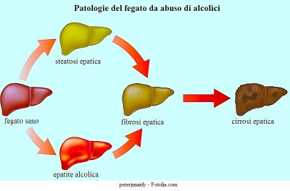

Slide 38
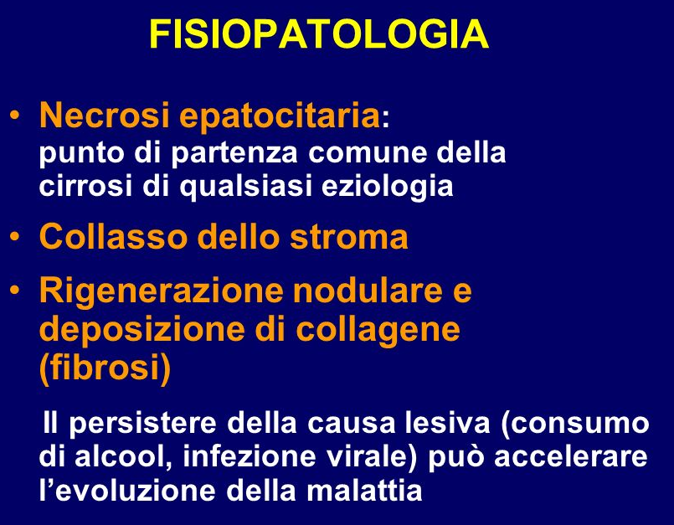
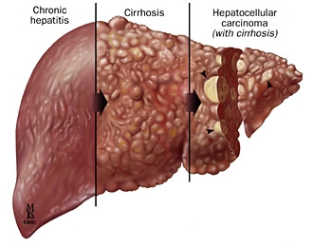

Slide 39
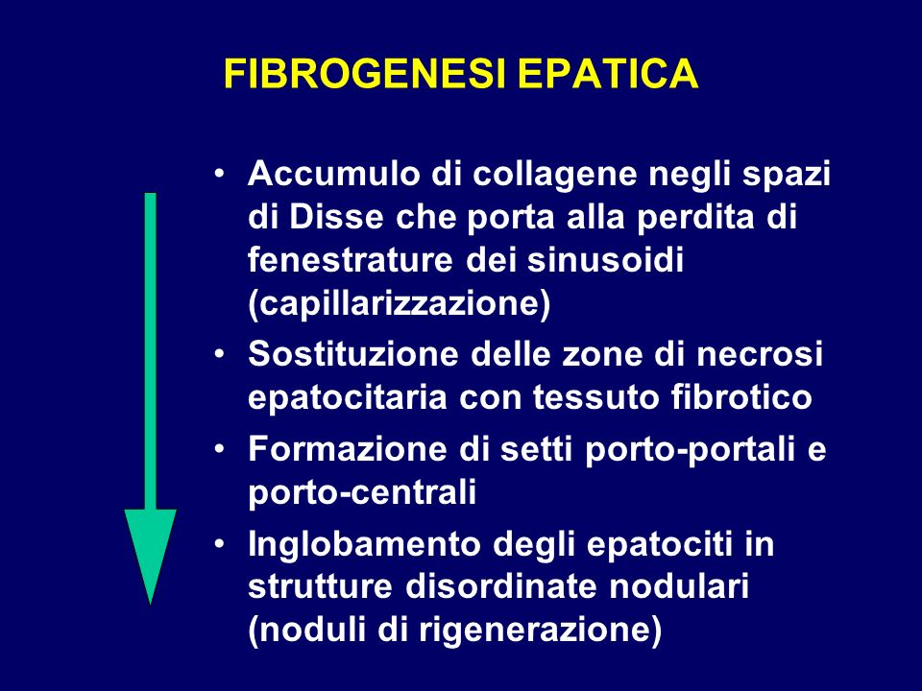

Slide 40
EPATITE VIRALE-SIMILE
Molti farmaci determinano una sindrone clinica indistinguibile dall'epatite virale. In genere si osserva inizialmente uno stadio preitterico con innalzamento nel siero dei livelli di enzimi epatici (transaminasi glutammico- piruvica o SGPT); gli epatociti sono rigonfi con infiltrazione di cellule infiammatorie che determinano colestasi per compressione dei dotti biliari intraepatici → aumento della bilirubina coniugata plasmatica (diretta).
Questo stadio può essere seguito o da un recupero o da una insufficienza epatica acuta.
INSUFFICIENZA EPATICA.
L'insufficienza epatica acuta può derivare da un epatite virale o da una sostanza epatotossica; tuttavia molto più frequente è il verificarsi di un deterioramento graduale della funzionalità epatica con lievi o assenti sintomi di insufficienza sino a che non vengano sopraffatte le capacità di riserva del fegato per una o più funzioni.

Slide 41
Uno stress (ben sopportato da un fegato sano), può far precipitare una insufficienza compensata.
Il quadro clinico della fase terminale dell'insufficienza viene detto <sindrome colemica>: il paziente è confuso con attacchi maniacali, poi apatico, poi in uno stato comatoso (coma epatico). Si osservano in successione tremori muscolari (particolarmente visibili se il paziente viene invitato e tenere le braccia tesi in avanti), riflessi plantari esagerati, convulsioni, morte.
Molti degli effetti sul SNC possono essere ricollegabili all'accumulo di sostanze tossiche (ammoniaca).
L'ammoniaca può provenire dalla attività di enzimi microbici intestinali; normalmente l'ammoniaca viene rimossa dal sangue portale nel fegato e quindi non è mai presente in circolo. In casi di insufficienza epatica grave si può arrivare ad una concentrazione di ammoniaca pari a 3 μg/ml.

Slide 42
ALTERAZIONI A LIVELLO DEL TESSUTO EPATICO
Epatite virale-simile
Sindrome indistinguibile da epatite virale con:
stadio preitterico con aumento SGPT
rigonfiamento epatociti con infiltrazioni cellule infiammatorie
ittero colestatico aumento bilirubinemia diretta
talora recupero
talora insufficienza epatica
Insufficienza epatica
Acuta da epatite virale o da sostanza epatotossica
Spesso deterioramento progressivo funzionalità epatica con:
- lievi o assenti segni insufficienza sino esaurimento capacità riserva
- precipitazione quadro tossico
- sindrome colemica (confusione, apatia, tremori muscolari, riflessi plantari esagerati, convulsioni, morte)

Slide 43
ALTERAZIONI A LIVELLO DEL TESSUTO EPATICO
Epatite virale-simile
Sindrome indistinguibile da epatite virale con:
stadio preitterico con aumento SGPT
rigonfiamento epatociti con infiltrazioni cellule infiammatorie
ittero colestatico aumento bilirubinemia diretta
talora recupero
talora insufficienza epatica
Insufficienza epatica
Acuta da epatite virale o da sostanza epatotossica
Spesso deterioramento progressivo funzionalità epatica con:
- lievi o assenti segni insufficienza sino esaurimento capacità riserva
- precipitazione quadro tossico
- sindrome colemica (confusione, apatia, tremori muscolari, riflessi plantari esagerati, convulsioni, morte)

Slide 44
EPATOTOSSICITA‘ DOSE-DIPENDENTE
Le reazioni epatiche ai farmaci sono state divise in due tipi principali: le prevedibili e le non prevedibili.
Le reazioni prevedibili comprendono quelle che insorgono da tossicità epatocellulare diretta e quelle dovute ad interferenza specifica con la trasformazione metabolica dell'eme in bilirubina e con l'escrezione del prodotto metabolico nella bile.
Pertanto gli effetti epatotossici dei farmaci e di altre sostanze chimiche possono manifestarsi:
* come ittero colestatico (già parlato)
* come reazioni epatocellulari (epatitiche)
* come carcinogenesi.
Queste suddivisioni non sono assolute: farmaci la cui epatotossicità è normalmente di tipo colestatico possono occasionalmente produrre una reazione epatitica o mista; alcune sostanze che producono una reazione epatitica acuta possono agire su base cronica come carcinogeni (aflatossina).

Slide 46
Si pensa che le azioni imprevedibili coinvolgano fenomeni di ipersensibilità (di tipo immunitario) e quindi siano solo in piccola parte dipendenti dal farmaco; l'effetto non è dose dipendente ma è più comune dopo un'esposizione ripetuta. L'insorgenza è di solito ritardata e si accompagna spesso ad una manifestazione più generale di risposte di ipersensibilità (es. eruzioni cutanee, febbre ed eosinofilia).
Il danno agli epatociti può essere più o meno grave e può variare da una riduzione funzionale con infiltrazione grassa a necrosi e sostituzione con tessuto fibroso (cirrosi).
Il danno può essere prodotto dal farmaco immodificato o da un
metabolita attivo.
Alcune sostanze note per dare danno epatocellulare sono elencate in tabella.
Esempi di sostanze epatotossiche che danneggiano organelli cellulari

Slide 47
Esempi di sostanze epatotossiche che danneggiano organelli cellulari

Slide 48
*PARACETAMOLO
Questa sostanza è considerata un'utile alternativa all’acetilsalicilico come analgesico-antipiretico (non possiede attività anti-infiammatoria). Il paracetamolo ha sostituito la fenacetina dal momento che presenta una minore tossicità.
Pazienti allergici ai salicilati possono esserlo anche al paracetamolo. Benchè il paracetamolo sia un metabolita della fenacetina, i sintomi dell'intossicazione acuta di questi farmaci sono diversi. La tossicità, in particolare a lungo termine, della fenacetina è rivolta soprattutto al sangue (metaemoglobinemia ed anemia emolitica) ed ai reni (necrosi renale), nel caso del paracetamolo questa tendenza a dare tossicità ematica è risultata molto ridotta, mentre presenta il pericolo di dare necrosi epatica la cui gravità è dose-dipendente, ma che può risultare fatale.
In dosi terapeutiche questa sostanza è in genere ben tollerata (al massimo reazioni allergiche con esantemi), tuttavia l'impiego di alte dosi (talora prese a scopo suicida) possono indurre danni gravissimi.
Nell'adulto una dose singola di 15gr produce quasi sicuramente epatotossicità, mentre una dose di 25gr o più è potenzialmente letale.

Slide 49
I sintomi che si manifestano durante i primi due giorni di intossicazione acuta non rispecchiano la potenziale gravità dell'intossicazione. Durante le prime 24 ore si manifestano nausea, vomito, anoressia e dolori addominali; in genere non si ha perdita di conoscenza e ciò potrebbe dare al medico un falso senso di sicurezza e di tranquillità nel vedere il paziente reagire relativamente bene all'intossicazione. I segni clinici di danno epatico compaiono dopo 2-4 giorni dall'assunzione di dosi tossiche. All'inizio aumentano la bilirubina non coniugata (in conseguenza del danno agli epatociti), le transaminasi (sempre per danno agli epatociti) e si allunga il tempo di protrombina (non dimenticare che sono inibitori delle PGs). Se i pazienti non vengono trattati con una terapia specifica, nel 10% di essi si produce un grave danno epatico; in circa il 10-20% di questi sopraggiunge la morte per insufficienza epatica. La biopsia del fegato rivela necrosi centrolobulare; nei casi non mortali le lesioni regrediscono dopo settimane o mesi.
Per il trattamento è vitale una diagnosi precoce (dosaggio ematico del paracetamolo): indurre vomito e lavanda gastrica per impedire ulteriore assorbimento di farmaco (entro 4 ore). Trattamento con derivati sulfidrilici per ripristinare le scorte di glutatione tipo N-acetil-cisteina per os (Fluimucil).

Slide 50
Il meccanismo biochimico che porta a questa epatotossicità è il seguente:
Il paracetamolo è metabolizzato soprattutto attraverso glucuronidazione e solfatazione e circa il 55% viene escreto con le urine come coniugato all'acido glucuronico ed il 30% come solfo-coniugato. Una piccola frazione è metabolizzata a reattivi intermedi, attraverso il sistema di ossidazione microsomiale mediata dall'isoenzima CYP2El del citocromo P450, con formazione di un elettrofilo attivo, lo N-acetil-p-benzochinone (NAPQI), che è responsabile dell'epatotossicità osservata dopo ingestione eccessiva di paracetamolo. A dosi normali si formano solo piccole quantità di NAPQI, che vengono inattivate dal glutatione. Dopo dosi elevate di paracetamolo o quando si ha l'induzione del CYP2El (es. con isoniazide) si formano grandi quantità di NAPQI che non possono essere inattivate dal glutatione disponibile a livello epatico.
Il NAPQI si lega così alle proteine degli epatociti e determina morte cellulare. Il danno può appunto essere prevenuto mediante la somministrazione di composti sulfidrilici nucleofili che reagiscono preferenzialmente con il NAPQI elettrofilo prevenendo l'eccessivo impoverimento di glutatione.

Slide 51
Negli ultimi tempi sono stati riportati sempre più frequentemente casi di epatotossicità anche a dosi terapeutiche. Queste ultime vengono ritenute sicure fino ad un massimo di 4 g /die.
Oltre ai farmaci induttori del CYP2El, sono stati proposti altri fattori di rischio per la tossicità da paracetamolo quali: alcoolismo, digiuno o scarso stato nutritivo.
Il consumo a lungo-termine di alcool induce il sistema enzimatico CYP2El, mentre l'assunzione a breve termine di alcool lo blocca.
Il digiuno esaurisce le scorte di glutatione epatico ed in individui a digiuno è stata osservata epatotossicità dopo assunzione di una modesta overdose di paracetamolo (<10 g/die⁻¹).
Il digiuno non solo determina deplezione di glutatione, ma ha effetti sul mantenimento del glucosio epatico. Ciò può portare alla depressione del metabolismo non-tossico (glucuronidazione e solfatazione) e ad uno shift verso il metabolismo tossico e verso la formazione del NAPQI.

Slide 52
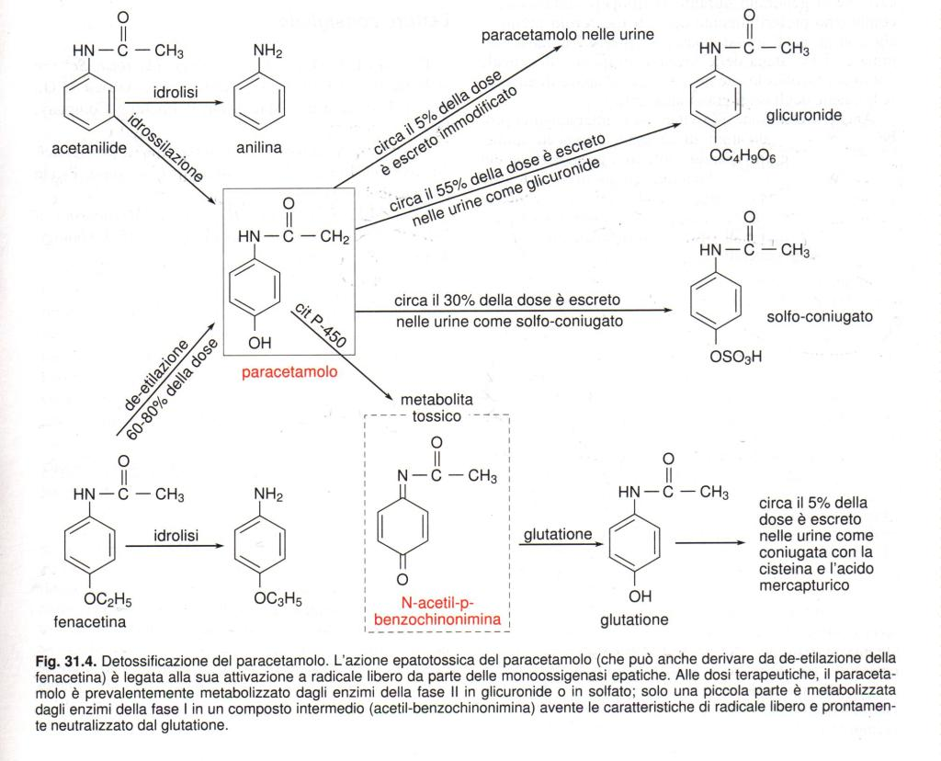
CYP2El

Slide 53
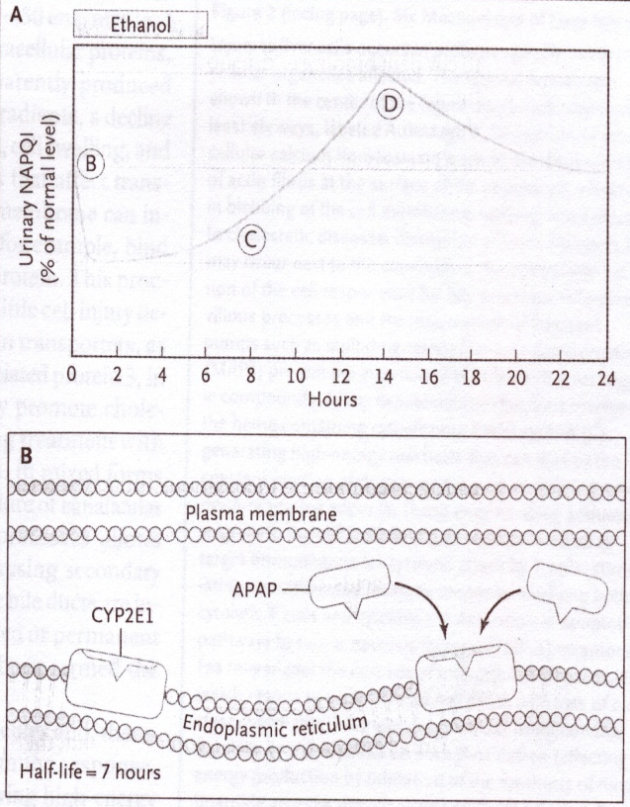
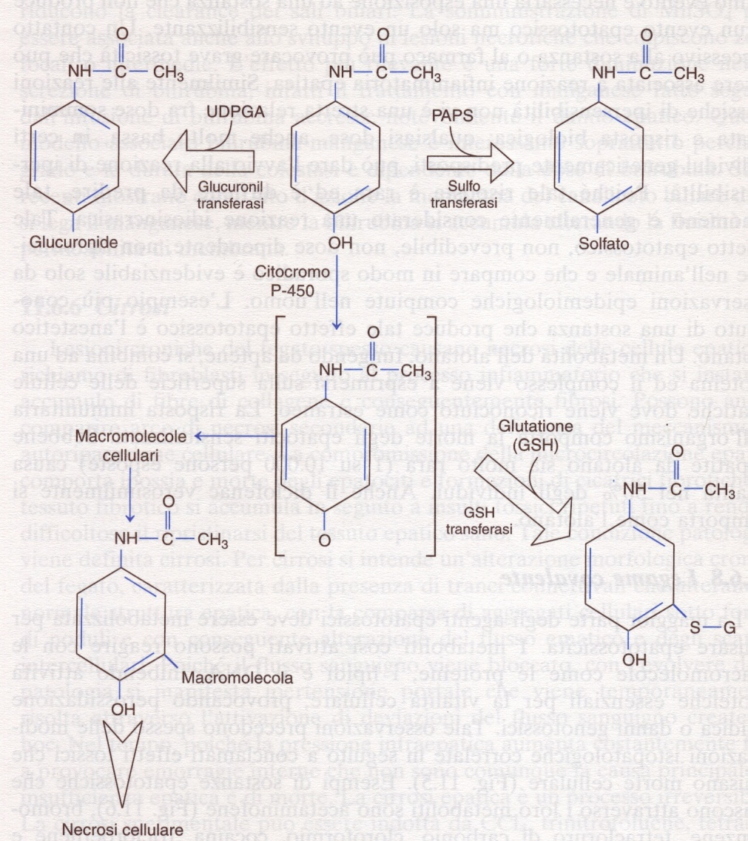
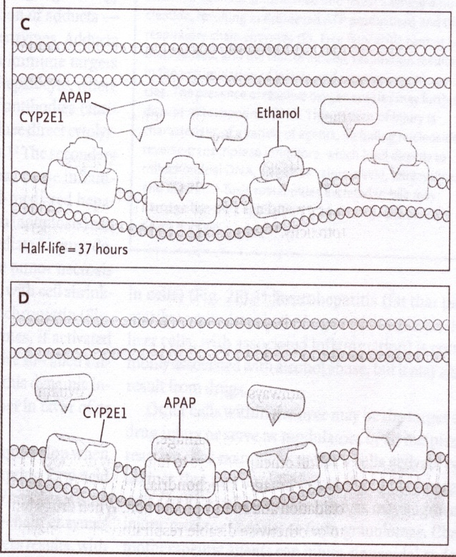
BIOTRASFORMAZIONE
DEL PARACETAMOLO
(NAPQI)
POTENZIAMENTO DEL DANNO
EPATICO DA ALCOOL

Slide 54
Paracetamolo: l’FDA impone un dosaggio massimo per compressa di 325 mg ( 2011 )
L’FDA ( Food and Drug Administration ) sta chiedendo ai produttori di prodotti di combinazione da prescrizione, che contengono Paracetamolo ( Acetaminofene ), di limitare la quantità di Paracetamolo a non più di 325 mg in ciascuna compressa o capsula.
L’FDA sta anche richiedendo ai produttori di aggiornare le schede tecniche di tutti i prodotti di combinazione con obbligo di prescrizione, contenenti Paracetamolo in modo da avvertire i pazienti del rischio potenziale di danno epatico grave.
Il Paracetamolo è un farmaco che allevia il dolore e la febbre ed è presente sia come farmaco da banco ( over-the-counter, OTC ) sia come farmaco da prescrizione.
Il Paracetamolo può essere associato agli oppiacei in genere come la Codeina ( Tylenol with Codeine ), Ossicodone ( Percocet ), e Idrocodone ( Vicodin ).
Non sono interessati al provvedimento dell’FDA i prodotti OTC contenenti il Paracetamolo.
L’obiettivo dell’FDA è quello di rendere la prescrizione di farmaci contenenti Paracetamolo più sicura per i pazienti.
L’overdose da prodotti di combinazione da prescrizione contenenti Paracetamolo è responsabile di quasi la metà di tutti i casi di insufficienza epatica causati dal Paracetamolo negli Stati Uniti; molti di questi casi necessitano di un trapianto di fegato o hanno un esito fatale.
L'FDA ritiene che i prodotti di combinazione da prescrizione che contengono non più di 325 mg per compressa di Paracetamolo sono efficaci nel trattamento del dolore.
Il rischio di danno epatico si verifica soprattutto quando i pazienti assumono più prodotti contenenti Paracetamolo in una volta sola e superano la dose massima giornaliera di 4 g.
Il Paracetamolo è anche ampiamente usato come farmaco OTC nel trattamento delle algie e della febbre, ed è associato ad altre sostanze per il trattamento della tosse e delle malattie da raffreddamento.
A causa delle continue segnalazioni di danno epatico, l'FDA propone che nelle schede tecniche di tutti i prodotti di prescrizione contenenti Paracetamolo, sia inserito un boxed warning.
La maggior parte dei casi di danno epatico grave si è verificata nei pazienti che hanno preso più della dose prescritta di un prodotto contenente Paracetamolo nell’arco delle 24 ore, hanno assunto contemporaneamente più di un prodotto contenente Paracetamolo, o bevuto alcolici durante l'assunzione del farmaco.
Fonte: FDA, 2011

Slide 55
*TETRACLORURO DI CARBONIO
La sua epatotossicità è dovuta alla formazione di radicali liberi triclorometilici che attaccano gli acidi grassi polinsaturi della membrana a livello dei ponti metilenici ed iniziano una reazione a catena che porta alla formazione di nuovi radicali liberi.
Tale epatotossicità è aumentata dal trattamento precedente con fenobarbital che dà induzione enzimatica a livello dei microsomi epatici.
La distruzione della membrana provoca perdita del citocromo P450 e diminuita funzionalità del reticolo-endoplasmico.
La sintesi proteica diminuisce rapidamente, compresa quella della proteina intracellulare coinvolta nella secrezione dei trigliceridi come lipoproteine. Si ha accumulo di trigliceridi ed una caratteristica steatosi epatica. Anche i lisosomi ed i mitocondri possono essere bersaglio della tossicità da tetracloruro di carbonio.
In questo stesso meccanismo si colloca anche la epatotossicità da cloroformio che può derivare da una accidentale esposizione industriale.

Slide 56
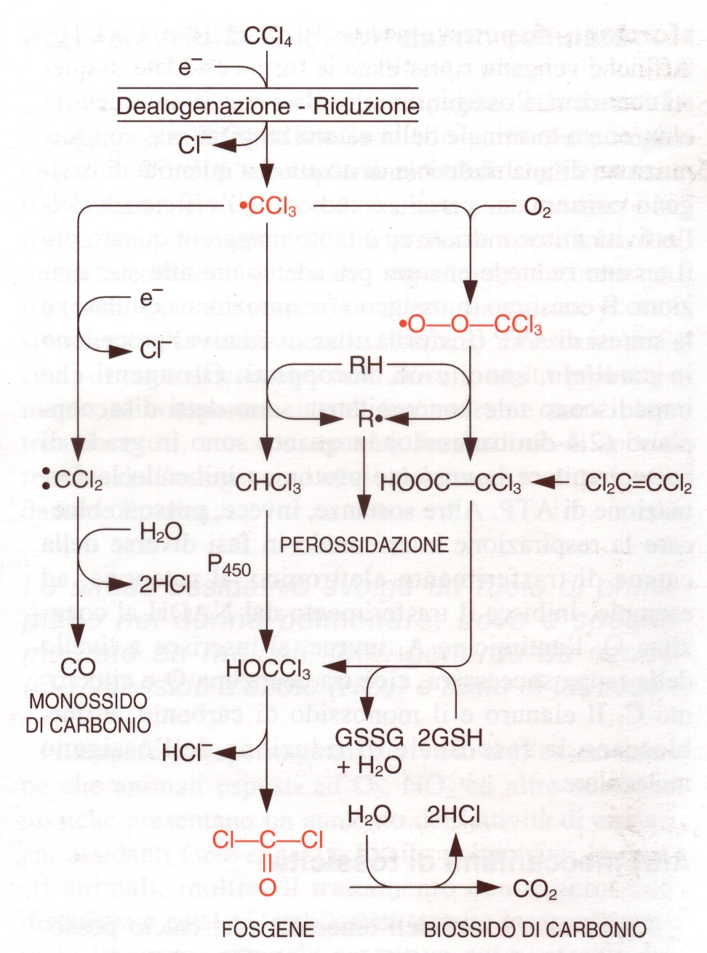
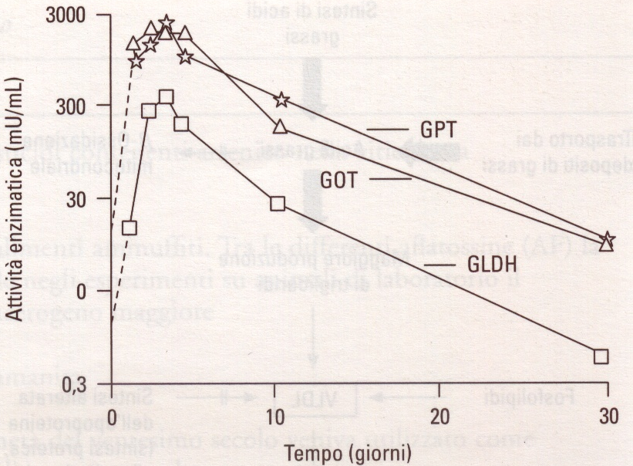
METABOLISMO E DANNO DA CCl4, CHCl3, E Cl2=Cl2
CYP2E1
cloroformio
tetracloretilene
Avvelenamento da CCl4

Slide 57
* La PIRAZINAMIDE (antitubercolare) di per sè ha una notevole tossicità epatica con ittero e necrosi epatica talora letale. Questa tossicità appare essere dose correlata e con dosi pari a circa 3 g/die ha un' incidenza molto elevata; pare che forme di ittero possano comparire nel 15% dei soggetti e casi di epatopatia nel 2-3 %.
Ai primi segni di aumento delle GPT e GOT è necessario sospendere la terapia. Pertanto la pirazinamide non è usabile in pazienti con preesistente danno epatico e comunque tale terapia necessita di controlli continui della funzionalità epatica del paziente.
* INIBITORI DELLA SINTESI PROTEICA
Le TETRACICLINE, a concentrazioni molto elevate inibiscono la sintesi proteica nelle cellule dei mammiferi come avviene in quelle batteriche. Normalmente queste alte concentrazioni non si verificano ma possono essere raggiunte quando si impiegano alti dosaggi nei pazienti nei quali la eliminazione urinaria delle tetracicline è ridotta (forte sensibilità a questo effetto durante la gravidanza).
L'inibizione della sintesi proteica e di conseguenza anche della apoproteina A è particolarmente pericolosa in caso di carente apporto proteico nella dieta che porta ovviamente ad una scarsa disponibilità di aminoacidi: in questo caso le tetracicline possono produrre degenerazione grassa del fegato.

Slide 58
EPATOTOSSICITA‘ DOSE-INDIPENDENTE
Molte reazioni epatiche ai farmaci si ritiene che siano da includere in questo tipo di tossicità, anche se la frequenza con la quale si verificano per ogni singolo farmaco è bassa. Spesso queste reazioni epatiche sono accompagnate da eruzioni cutanee e discrasie ematiche (soprattutto eosinofilia, cioè un aumento assoluto degli eosinofili che passano dal normale valore di 150 per mm³ a valori superiori a 500 per mm³) oltre che da febbre e da artralgie, facendo appunto pensare che ci sia il coinvolgimento di una reazione di ipersensibilità.
Frequentemente la ripresa della somministrazione del farmaco è seguita da una ricomparsa degli effetti collaterali entro alcune ore.
Questo tipo di reazioni, in relazione al tipo di lesione usualmente coinvolta, può essere distinto in:
-Diffuso (dal momento che non vi è una zona specifica che viene colpita) - Prevalentemente colestatico - Misto
Benchè ogni farmaco tenda a dare significativamente un tipo di reazione istologica, in una minoranza di casi ci possono essere varianti dal modello consueto; così un farmaco che tipicamente dà una lesione epatica diffusa, può dare lesione colestatica e viceversa.

Slide 59
DANNO EPATOCELLULARE DIFFUSO
Il danno epatico diffuso da farmaci è molto simile, spesso indistinguibile da quello derivante da una epatite virale; generalmente si deve ricorrere alla ricerca dell'eventuali anticorpi specifici verso il virus dell'epatite virale A.
*ANTIDEPRESSIVI
Tutti i derivati antiMAO con struttura idrazinica (NH2-NH2) correlati all'iproniazide possono provocare reazioni epatitiche ed appaiono avere una reattività crociata.
L'incidenza di questa complicazione con i derivati idrazinici è stata valutata attorno all'l %, quindi relativamente bassa, ma l'indice di mortalità negli individui affetti è alta (circa il 20%); nel caso dell'iproniazide è di 1 su 5000.
E' stato ipotizzato che la reazione epatitica ai derivati idrazinici sia mediata dalla formazione di metaboliti reattivi che fungerebbero da apteni per formare coniugati antigenici con uno o più componenti degli epatociti.
Gli antidepressivi triciclici hanno una minore tendenza a dare danno epatico rispetto i derivati idrazinici ed inoltre i danni sono generalmente lievi.

Slide 60
*ANTITUBERCOLARI
Quasi tutti questi composti con l'eccezione della streptomicina :
(tossicità a carico dell'VIII paio di nervi cranici con vertigini e sordità) ed etambutolo (diminuzione del visus, con alterata visione dei colori in particolare non si distingue il verde dal rosso), sono accusati di produrre danni epatici benchè lo spettro delle possibili disfunzioni sia molto ampio, aggirantesi da un leggero aumento della glutammico-ossalacetico transaminasi [SGOT] in pazienti asintomatici a grave necrosi epatocellulare.
[CICLOSERINA→EFFETTI CENTRALI CON SONNOLENZA, CEFALEA, CONFUSIONE MENTALE, STATI PSICOTICI CON TENDENZE SUICIDE; A LIVELLO EPATICO →ITTERO COLESTATICO ED EPATITICO]
[PIRAZINAMIDE → ITTERO COLESTATICO ED EPATITICO]
[PAS → ITTERO COLESTATICO]
[RIFAMPICINA →ITTERO DA BLOCCO PENETRAZIONE
BILIRUBINA]

Slide 61
ISONIAZIDE
L'aumento asintomatico nei valori della SGOT si verifica in circa il 10-20% dei pazienti dopo circa 2 mesi di terapia; spesso i valori ritornano alla norma pur continuando la terapia.
Al contrario la comparsa di clinicamente evidenti segni di epatite con ittero è assai meno frequente e si calcola avere un'incidenza dello 0,1%.
Non sempre tali segni sono associati ad altre manifestazioni di ipersensibilità quali eruzioni cutanee (morbilliformi, orticarioidi), febbre, artralgia, reazioni ematologiche (eosinofilia, agranulocitosi, trombocitopenia, anemia) (1-2% dei casi).
Il danno epatico da isoniazide può essere molto grave anche con esito letale. Il riscontro anatomo-patologico è rappresentato da una diffusa necrosi multilobulare.
La mancata sospensione del trattamento una volta che si sia manifestata la disfunzione epatica sembra far aumentare la gravità del danno. L'epatite può svilupparsi dopo 4-8 settimane di terapia.

Slide 62
Inoltre l'età sembra essere il fattore più importante nel determinare il rischio di epatotossicità da isoniazide. Il rischio è molto basso al di sotto dei 20 anni (0,1 %) e diventa di circa il 2,3 % in individui al di sopra dei 50 anni.
Pertanto in pazienti trattati con isoniazide si raccomandano controlli mensili per:
- presenza di sintomi di epatite (anoressia, malessere, senso di affaticamento, nausea, ittero)
- controlli della GOT (meglio): se vi è un aumento di circa 5 volte, è tassativo sospendere il trattamento.
Grave necrosi epatica è stata osservata in caso di associazione fra isoniazide e rifampicina; si ritiene che l'associazione comporti un rischio di epatite molto più elevato che non con l'uso dei singoli due farmaci. (causa: la rifampicina è un induttore enzimatico). Come già detto per i derivati idrazinici, la principale via metabolica dell'isoniazide è l'acetilazione che porta ad una acetil-isoniazide, per idrolisi di questa si ha la formazione di acetil-idrazina. Quest'ultima ad opera delle ossidasi microsomiali viene trasformata in un agente acetilante molto reattivo che si lega alle macromolecole epatiche.

Slide 63
Metabolismo ISONIAZIDE
La NAT può sia attivare che detossificare i suoi substrati
Isoniazide (NAT)→ acetilisoniazide
(idrolisi) (idrolisi)
idrazina → acetilidrazina → acetilidrazina ossidata (CYP) diacetilidrazina
(stabile) metabolita reattivo
tossico
NAT: N-acetiltransferasi, Si conoscono due tipi: NAT1 (espressa ovunque) e NAT2 (espressa nel fegato). Ci sono 27 polimorfismi.
Idrazina: metabolita tossico perché molto reattivo e determina danni su proteine cellulari con rigonfiamento membrana rottura e morte cellulare.
ISONIAZIDE: disfunzioni epatiche nel 10-20% dei pazienti, epatiti nel 0.1%

Slide 64
* ANTICONVULSIVANTI
Una necrosi epatocellulare è una complicanza su base allergica ben nota della terapia con FENITOINA ed è frequentemente accompagnata da manifestazioni allergiche con eruzioni cutanee, linfoadenopatia [infiammazione delle ghiandole linfatiche] ed eosinofilia.
Spesso si osserva un aumento delle concentrazioni plasmatiche di GOT e GPT.
*ANTIINFIAMMATORI.
La INDOMETACINA, fra i numerosi effetti collaterali [gastrointestinali (nausea, vomito, dolore, diarrea, ulcere, proctiti), a carico del SNC (confusione mentale, cefalea, vertigini con necessità di attenzione nella guida), ipersensibilità (eritemi, edema angioneurotico) ed a carico della emopoiesi (Ieucopenia, ed anemia aplastica)] può produrre, sebbene raramente, anche danno epato cellulare ed ittero talora con esito fatale. Spesso questi effetti sono risultati accompagnati da reazioni di ipersensibilità.

Slide 65
* ANTIBATTERICI
La PENICILLINA e suoi derivati possono causare raramente epatiti associate ad altre reazioni di ipersensibilità.
I SULFAMIDICI possono dare una necrosi epatica focale o diffusa, provocata da una tossicità diretta del farmaco o da reazioni di ipersensibilità (in meno dello 0.1% dei pazienti). Questa complicazione epatica inizia solitamente dopo 3-5 giorni di terapia con cefalea, nausea, vomito, febbre, epatomegalia, ittero ed alterazione dei parametri epatici di laboratorio indicanti disfunzione epatocellulare; tale sindrome può progredire sino a degenerazione grassa acuta e morte. Questa epatite è appunto dose-indipendente, non dipende da una preesistente disfunzione epatica e può progredire anche dopo la sospensione del trattamento.
Lesioni epatocellulari ed ittero colestatico si possono avere, soprattutto negli anziani, anche come reazioni da ipersensibilità alla NITROFURANTOINA (Furadantin) e sono accompagnate da brividi, febbre, leucopenia e granulocitopenia.

Slide 66
* ALOTANO (FLUOTHANE) ED ALTRI ANESTETICI
Nel 1969 è stato riportato il caso di un anestesista, con una precedente storia di asma e febbre da fieno, che manifestò epatite per 7 volte in 5 anni. Ciascuna ricaduta coincideva con il suo ritorno al lavoro e quindi alla riesposizione all'alotano, ricaduta acuta preannunciata da febbre, brividi, mialgia ed emicrania. Biopsie epatiche denunciavano la epatopatia. Considerato il lavoro svolto dal soggetto era essenziale saper se questo quadro clinico era ricollegabile ad ipersensibilità all'alotano. L'assunzione voluta di una dose subanestetica di alotano determinò 4 ore più tardi la comparsa dei soliti sintomi ed una biopsia fatta 24 ore più tardi confermò la lesione epatica.
Questo e numerosi altri analoghi episodi sono riportati in letteratura e ciò evidentemente sembra confermare che un'epatite possa derivare dall'inalazione di questo anestetico.
In linea di massima l'incidenza di questa reazione tossica è bassa (circa 1 su 10.000 persone) ma l'indice di mortalità tra quelle colpite è molto alto (circa il 30%).
E' stato notato in ratti e topi che una piccola parte dell'alotano
somministrato si lega covalentemente alle macromolecole degli epatociti e che un pretrattamento con farmaci induttori enzimatici determina un aumento di tale legame, mentre il pretrattamento con inibitori enzimatici ha un effetto opposto.

Slide 67
Si ritiene quindi che questo legame sia da attribuirsi alla formazione di un metabolita reattivo dell'alotano (prodotto dalla
funzione ossidasica mista microsomiale) che reagirebbe con i costituenti cellulari al sito di produzione. Si verrebbe quindi a formare un complesso tra un componente microsomiale e l'alotano od un suo metabolita reattivo, capace di stimolare la produzione di anticorpi.
Se è questo il meccanismo, la reazione sarebbe di tipo autoimmunitario. In effetti in alcuni pazienti sono stati trovati anticorpi circolanti contro i microsomi epatici durante una reazione epatitica dopo esposizione ad alotano.
L'alotano può andare incontro a due tipi di metabolismo a seconda dell'ambiente: a) in situazione di ipossia si verifica una dealogenazione riduttiva con formazione di carbene che è epatotossico (tossicità dose correlata) b) in situazione di normale tensione di ossigeno si va incontro ad una dealogenazione ossidativa con formazione di un alogenuro acilico che è il responsabile delle reazioni autoimmuni.
Necrosi epatica è stata riportata anche con il METOSSIFLURANO, liquido volatile, chimicamente correlato all'alotano. La sindrome assomiglia a quella da alotano sotto tutti i punti di vista e fra questi due anestetici si osserva una sensibilità crociata.

Slide 68
METABOLISMO ALOTANO
DEALOGENAZIONE OSSIDATIVA: acido trifluoroacetico e ione bromo, sono il 25-45% della dose assorbita. La coniugazione con la fosfatidil-etanolamina porta alla formazione di N-trifluoroacetil-2-aminoetanolo che ha potenziale immunotossico. La formazione di tale composto antigenico può innescare, ad una successiva esposizione, una epatite acuta da auto-anticorpi.
DEALOGENAZIONE RIDUTTIVA: in condizioni di normoossia rappresenta solo lo 0,1-0,6% della dose assorbita. Diventa rilevante in casi di ipossia a livello epatico. L’inattivazione suicida del Cit. P-450 è uno degli eventi scatenanti la tossicità dell’alotano quando metabolizzato per tale via.

Slide 69
METABOLISMO DELL’ALOTANO
(in condizioni di normossia - dealogenazione ossidativa)
Composto antigenico

Slide 70
METABOLISMO DELL’ALOTANO
(dealogenazione riduttiva)
Composto tossico

Slide 71
EPATITI COLESTATICHE
* FENOTIAZINE
L'incidenza di epatiti colestatiche in pazienti trattati con clorpromazina si aggira tra il 2 e il 5%, benchè anormalità subcliniche di funzionalità epatica possano essere presenti in percentuale maggiore. Tale danno può essere provocato anche da altre fenotiazine per le quali si è osservata una ipersensibilità crociata. Generalmente le fenotiazine danno una lesione colestatica con una componente di danno epatico variabile, ma raramente si arriva alla necrosi epatica acuta. L'ittero appare usualmente entro 2-4 settimane di trattamento, benchè i sintomi possano evidenziarsi molto tardivamente anche dopo 2 settimane dalla sospensione del trattamento. La comparsa può essere acuta con febbre, sensazione di freddo, eosinofilia, vomito e dolori muscolari oppure insidiosa. Spesso è presente un forte prurito.
La regressione dei sintomi si verifica in genere sempre dopo sospensione del trattamento, anche se talora molto lentamente.
Benchè molti aspetti clinici dell'ittero da clorpromazina suggeriscano una reazione di ipersensibilità, é stato visto anche che in vitro su epatociti isolati può determinare liberazione di enzimi (lattico deidrogenasi) e che l'entità di questo danno è dose-correlata.

Slide 72
*ERITROMICINA ESTOLATO
Tale derivato dell'eritromicina produce delle anormalità asintomatiche nei test di funzionalità epatica anche nel 38% dei casi e si arriva ad epatite colestatica in un 12% dei pazienti che assumono questo farmaco per oltre 2 settimane.
L'ittero si verifica attorno al 7° - 14° giorno di trattamento spesso accompagnato da grave dolore addominale e da eosinofilia. L'andamento della reazione è tipico di una reazione da ipersensibilità.
Tuttavia è possibile anche avere da parte di questo prodotto una epatotossicità diretta dose-correlata, con diminuzione del flusso della bile, ed effetti tossici in vitro su epatociti quando sono incubati con concentrazioni terapeutiche del estolato, mentre per ottenere lo stesso effetto tossico in vitro con altre preparazioni di eritromicina (es. etil-succinato) sono necessari livelli assolutamente non fisiologici di preparazioni di eritromicina diverse.

Slide 73
EPATITI CRONICHE
Sono situazioni patologiche che possono svilupparsi a seguito del protrarsi di una terapia con farmaco potenzialmente epatotossico oppure conseguenti ad una epatite da virus o autoimmune. Con il termine di epatite cronica si intende una reazione infiammatoria a carico del fegato di durata di almeno 6 mesi.
Un esempio di questo tipo è dato dall' a-METILDOPA (ALDOMET), farmaco antiipertensivo (bloccante del neurone adrenergico ed α2-agonista a livello centrale) la cui somministrazione porta nel 5% dei soggetti ad anormalità nei test di funzionalità epatica (GPT e GOT), mentre l'ittero si manifesta nell‘1 % dei soggetti. Continuando la terapia con metildopa si può arrivare, sebbene raramente ad una epatite cronica

Slide 74
EPATITI
Le epatiti virali raggruppano diverse infezioni che colpiscono il fegato che, pur avendo quadri clinici simili, differiscono dal punto di vista epidemiologico ed immuno-patogenetico.
Ad oggi sono noti 5 tipi di epatite determinati dai cosiddetti virus epatitici maggiori: epatite A, epatite B, epatite C, epatite D (Delta), epatite E. In circa il 10-20% dei casi tuttavia l’agente responsabile dell’epatite resta ignoto.
Epatite A (virus HAV) trasmissione oro-fecale.
Epatite B (virus HBV) trasmissione parenterale (sangue, ferri infetti).
Epatite C (virus HCV) trasmissione parenterale anche inapparente (microlesioni della cute e delle mucose, gengive).
Epatite D (virus HDV) infetta solo se c’è già il virus HVB.
Epatite E (virus HEV) chiamata anche “non A e non B”, trasmissione oro-fecale, rara in Italia e paesi industrializzati.

Slide 75
TUMORI EPATICI
Purtroppo vi sono varie sostanze che, oltre a determinare danno epatico, possono dare origine a forme di tumori epatici.
*IDROCARBURI POLICICLICI
(procancerogeni o agenti genotossici secondari). Oltre alla ben nota azione oncogena del dibenzantracene e del benzopirene, è stato notato che un gran numero di idrocarburi policiclici ad essi correlati è cancerogeno. In particolare è stato osservato che, pur essendo il fenantrene inattivo di per sè in tale senso, tuttavia è necessaria la sua presenza per l'attività cancerogena oltre ad un certo altro numero di requisiti.
Si ritiene che queste sostanze diventino oncogeni attraverso una conversione metabolica ad opera degli enzimi microsomiali nei corrispondenti epossidi, molecole altamente reattive capaci di legarsi con legame covalente alle macromolecole tissutali.

Slide 76
*NITROSAMINE
Si cominciò a sospettare delle nitrosamine come possibili agenti epatotossici all'inizio degli anni '50 quando due ricercatori che usavano metilnitrosamina in laboratorio di ammalarono di cirrosi. Successivamente si osservò una forte mortalità per malattie epatiche in allevamenti di visoni dopo che questi erano stati alimentati con farina di pesce norvegese trattata con nitriti come conservanti. Infatti la dimetilamina che si forma nella decomposizione del pesce, si combina con il nitrito per formare la dimetilnitrosamina.
Le nitrosamine furono in seguito scoperte in una grande varietà di cibi, soprattutto in quelli trattati con nitriti o nitrati (che possono essere ridotti a nitriti) per la conservazione o nei cibi che contengono normalmente nitrati (spinaci), le nitrosamine sono presenti anche nel fumo delle sigarette.
Le nitrosamine con un gruppo metilico o metilenico adiacente all'azoto sono trasformate in idrossilnitrosamine e quindi in metaboliti fortemente reattivi ad opera degli enzimi epatici P450-dipendenti, metaboliti che si combinano con le macromolecole producendo danno epatocellulare, ma potendo anche agire come carcinogeni combinandosi con unità base del DNA.

Slide 77
ATTIVAZIONE METABOLICA EXTRAEPARICA DEI PROCANCEROGENI
nitrati, nitriti
(aggiunti agli alimenti come conservanti)
amine (derivate da digestione delle proteine alimentari)
stomaco
acidità gastrica
nitrosamine
elettrofile, interagiscono con il DNA delle cellule della mucosa gastrica causando l'insorgenza di carcinoma dello stomaco

Slide 78
* ANDROGENI DI SINTESI
Sino ad oggi sono stati riscontrati vari casi, alcuni anche esaltati dai giornali, di persone che hanno sviluppato tumori epatici in conseguenza all'assunzione per lunghi periodi di steroidi ad attività androgenica.
In tutti i casi i pazienti avevano assunto 17α-alchil-steroidi in genere a dosi elevate sia in casi di impotenza, sia a scopo di doping per sviluppare le masse muscolari, sfruttando l'effetto anabolizzante.
* ESTROGENI E CONTRACCETTIVI ORALI
Ci sono numerosi dati circa l'aumentata incidenza di adenocarcinomi a livello vaginale e del collo dell'utero in donne nel momento della pubertà, nate da madri trattate con estrogeni durante il primo trimestre di gravidanza.
Molti studi indicano che l'uso di estrogeni in donne in postmenopausa è associato con lo sviluppo di carcinoma dell'endometrio: il rischio aumenta di 5-10 volte ed è correlato al dosaggio ed alla durata del trattamento.
Dal 1973 si è cominciato a parlare anche del rischio di avere tumori, soprattutto benigni, ma anche maligni, a carico del fegato dopo assunzione di contraccettivi orali che contengono quantità più o meno piccole di estrogeni. In generale tumori associati all'assunzione di contraccettivi orali possono verificarsi se tali farmaci vengono assunti a lungo continuativamente per 4 o più anni. I ricercatori calcolano che il rischio di sviluppare questo effetto collaterale aumenti di 5 volte per coloro che assumono la pillola per 5 sino a 7 anni e sia di 25 volte maggiore se l'assunzione si protrae per 9 o più anni. (RISCHIO MOLTO BASSO).

Slide 79
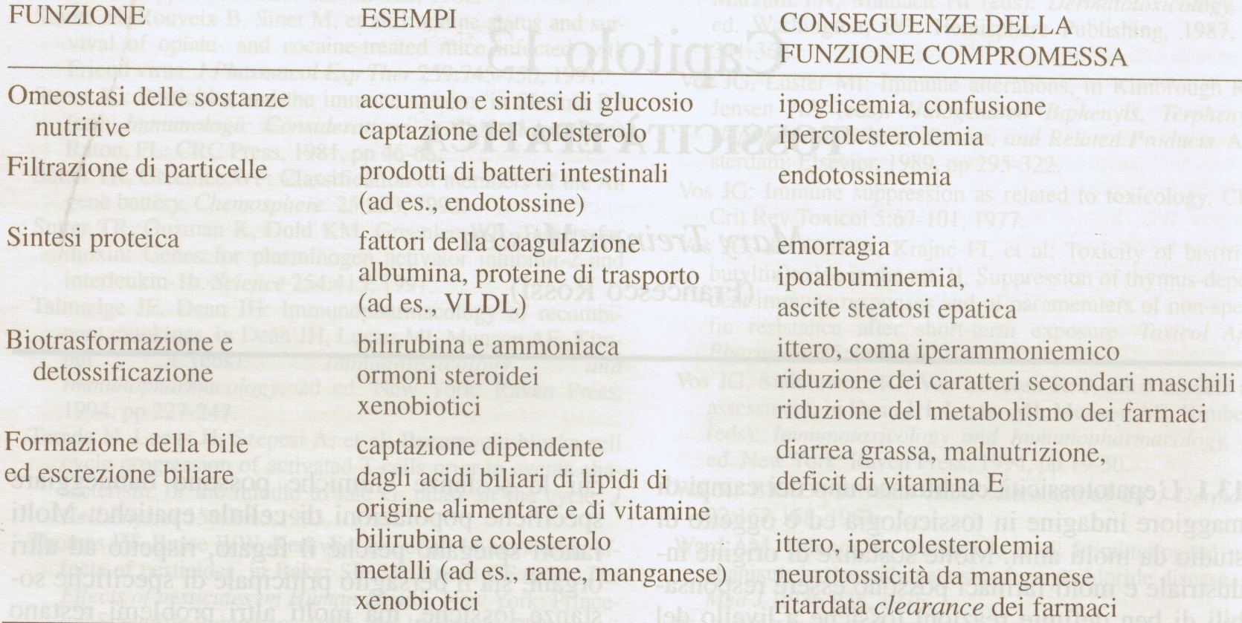
PRINCIPALI FUNZIONI EPATICHE

Slide 80
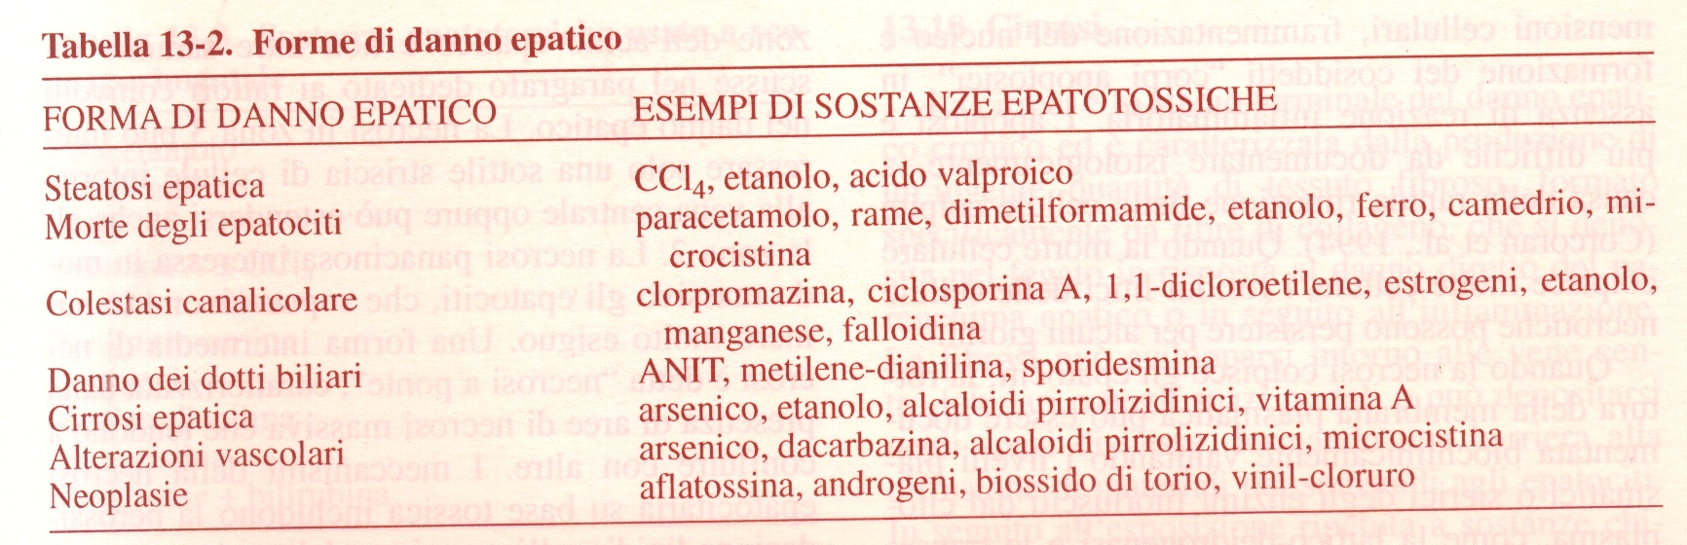
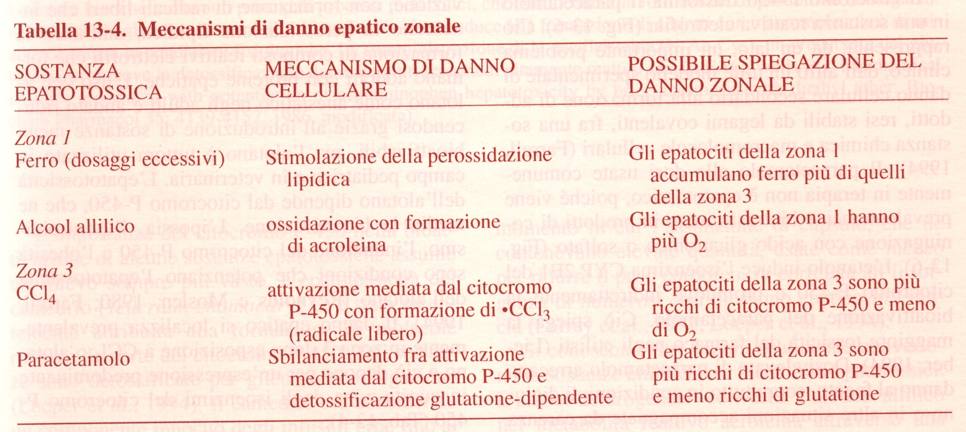

Slide 81
MECCANISMI DI DANNO EPATICO
1. Accumulo di lipidi (steatosi), che può avvenire in forma MACROVESCICOLARE (bario, etanolo, idrazina, metil- ed etil-bromuro), o MICROVESCICOLARE (tetracicline, ac. Valproico, salicilati, …). E’ causata da eccessiva deposizione di ac. grassi liberi, aumento della sintesi e/o esterificazione degli ac. grassi, inibizione della sintesi delle apolipoproteine (con conseguente deficit dell’incorporazione nelle VLDL ed LDL). Non è necessariamente irreversibile.
2. Inibizione della sintesi proteica (etionina, nitrosammine, tetracloruro di carbonio, galattosammina)
3. Perossidazione lipidica, indotta da intermedi radicalici reattivi prodotti
4. Necrosi
5. Cirrosi, processo irreversibile tipicamente associata all’etilismo cronico
6. Processi autoimmunitari (o reazioni idiosincrasiche). Esempio tipico è l’epatite da alotano o da diclofenac, causata da addotti di biotrasformazione che agiscono da autoantigeni

Slide 82
Diclofenac
4 Dicembre 2009. L’FDA sta informando gli operatori sanitari che è stato aggiornato il foglietto illustrativo del Voltaren Gel (un prodotto a base di diclofenac).
In particolare, è stata aggiornata la sezione “Avvertenze e Precauzioni”, fornendo informazioni sul rischio di alterazione dei test di funzionalità epatica associato al trattamento con questo farmaco.
Effetti epatici
Aumenti di uno o più test di funzionalità epatica possono presentarsi durante terapia con Diclofenac per uso topico.
Queste anormalità di laboratorio possono progredire, possono rimanere immodificate, o possono essere transitorie con la continuazione della terapia.
Aumenti bordeline (ad esempio meno di 3 volte il limite superiore del range di normalità ) o maggiori aumenti delle transaminasi si sono presentati in circa il 15% dei pazienti trattati con Diclofenac.
Tra i marker di funzione epatica, ALT ( SGPT ) è raccomandato per il monitoraggio del danno epatico.
Negli studi clinici, aumenti significativi ( ad esempio più di 3 volte il limite superiore del range normale, ULN ) di AST ( SGOT ) si è presentato in circa il 2% di circa 5.700 pazienti nel corso del trattamento con Diclofenac ( il valore di ALT non è stato misurato in tutti gli studi ).

Slide 83
Diclofenac
In uno studio di ampie dimensioni, in aperto, che ha interessato 3.700 pazienti, trattati per 2-6 mesi, i pazienti sono stati monitorati a 8 settimane, e 1.200 pazienti sono stati monitorati anche a 24 settimane. Aumenti significativi di ALT e/o AST si sono avuti in circa il 4% dei pazienti trattati con Voltaren gel, con marcati aumenti ( es. più di 8 volte il limite superiore del range di normalità ) in circa l’1% dei 3.700 pazienti.
In questo studio, è stata osservata una più alta incidenza di aumenti bordeline ( meno di 3 volte ULN ), moderati ( 3-8 volte ULN ) e marcati ( maggiori di 8 volte ULN ) di ALT o AST nei pazienti riceventi Diclofenac, rispetto ad altri FANS ).
Gli aumenti delle transaminasi sono stati riscontrati più frequentemente nei pazienti con osteoartrosi rispetto a quelli con artrite reumatoide.
Quasi tutti gli aumenti significativi delle transaminasi sono stati individuati prima che i pazienti diventassero sintomatici.
Esami anormali si sono presentati durante i primi 2 mesi di terapia con Diclofenac in 42 di 51 pazienti in tutti gli studi clinici che hanno sviluppato marcati aumenti delle transaminasi.
Nelle segnalazioni postmarketing, casi di epatotossicità indotta dal farmaco sono stati riportati nel primo mese durante il trattamento con Diclofenac.
Sono stati riportati casi di gravi reazioni avverse epatiche, tra cui necrosi epatica, ittero, epatite fulminante con o senza ittero, e insufficienza epatica.
Alcuni di questi casi segnalati hanno avuto esito fatale o hanno richiesto trapianto di fegato.

Slide 84
Diclofenac
Sulla base dei dati degli studi clinici e delle esperienze postmarketing, le transaminasi dovrebbero essere monitorate entro 4-8 settimane dopo aver iniziato il trattamento con Diclofenac.
Per minimizzare il potenziale rischio di un evento avverso epatico nei pazienti trattati con Diclofenac disodio, dovrebbe essere impiegata la più bassa dose efficace per il minor tempo possibile.
Cautela nel prescrivere Diclofenac sodio con farmaci concomitanti che sono noti essere potenzialmente epatotossici ( es. antibiotici, antiepilettici )

Slide 85
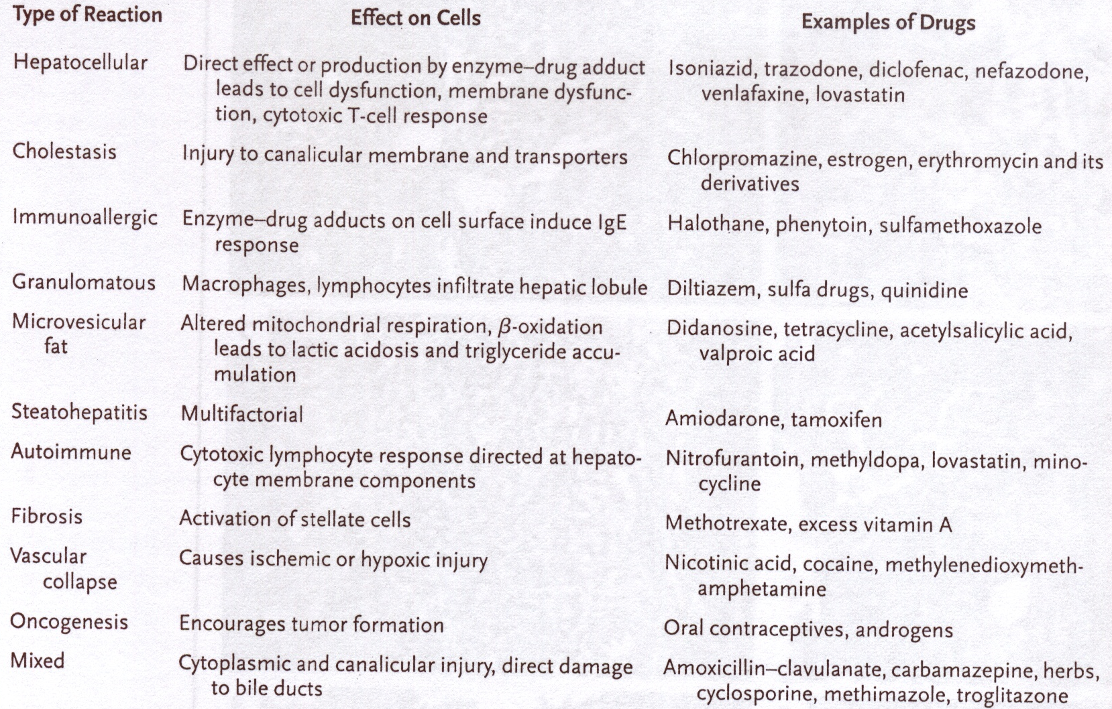
EPATOTOSSICITA’ IDIOSINCRASICA

Slide 86
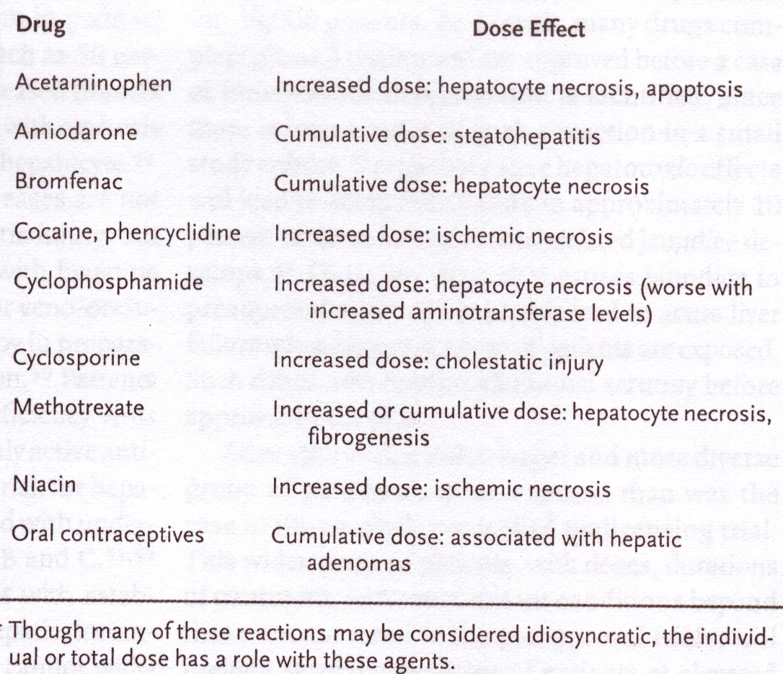
EPATOTOSSICITA’ DOSE-DIPENDENTE

Slide 87
EPATOTOSSICITA' DOSE-DIPENDENTE
Prevedibile. Originata da:
interferenze specifiche con metabolismo bilirubina
interferenze con escrezione bilirubina in bile
tossicità epatocellulare diretta di entità varia:
steatosi
necrosi sino a cirrosi
 cancerogenesi
⇨ classificazione non assoluta
Paracetamolo
Metabolita attivo della fenacetina ma tossicità diversa
Tossicità fenacetina metaemoglobinemia ed anemia emolitica
necrosi renale
Tossicità paracetamolo necrosi epatica (15 - 25 g)

Slide 88
EPATOTOSSICITA' DOSE-DIPENDENTE
Sintomi ingannevoli:
- prime 24 ore nausea, vomito, anoressia, dolori addominali
- dopo 2-4 giorni aumento bilirubinemia indiretta, transaminasi
aumento tempo di protrombina
se non trattamento specifico : grave danno epatico (10%) di cui
morte (10-20%) da insufficienza
biopsia: necrosi centro-lobulare
regressione dopo settimane o mesi
Trattamento: vitale diagnosi precoce
lavanda gastrica (entro 4 ore)
trattamento con N-acetil-cisteina

